Slide 1












Bài 5
Notes:
更多模板请关注：https://haosc.taobao.com

Slide 2

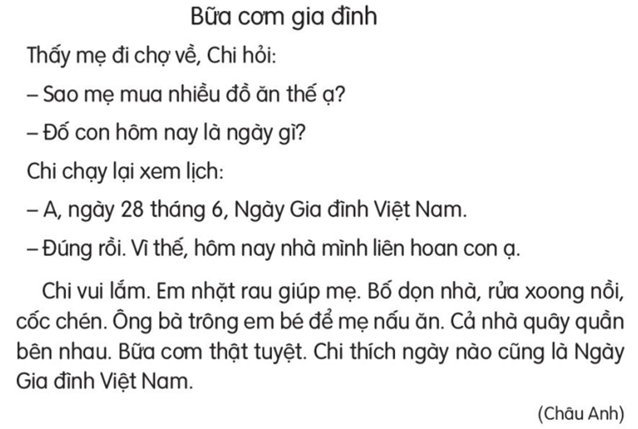
Ngày gia đình Việt Nam là ngày nào?

Slide 3
Vào ngày này, gia đình Chi làm gì?

Slide 4
Theo em, vì sao Chi rất vui?

Slide 5

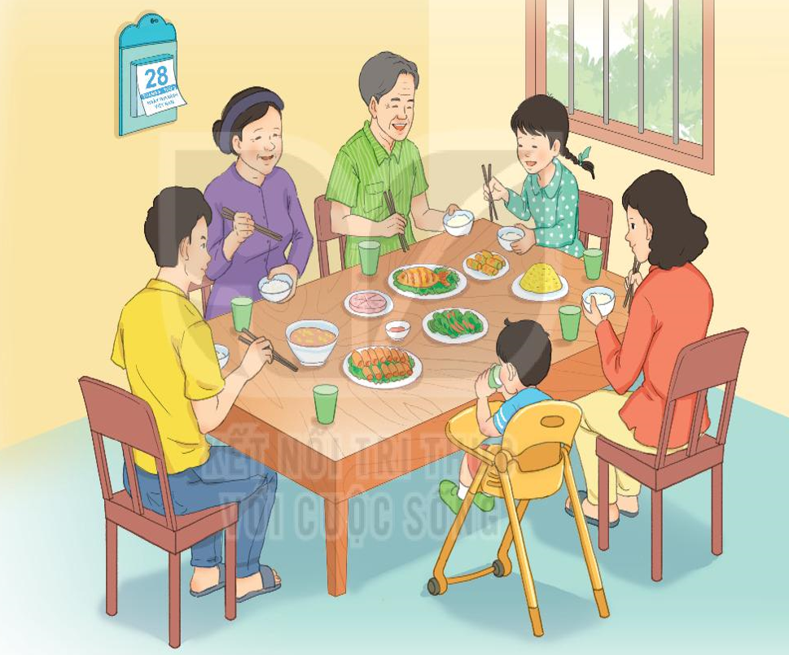

Slide 6


5
Chọn từ ngữ

Slide 7
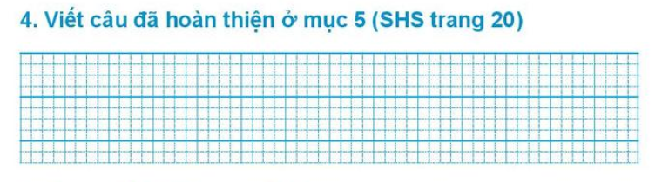
liên hoan
quây quần
gặp
quây quần
(…)
Buổi tối, gia đình em thường bên nhau.
Buổi tối, gia đình em thường quây quần
bên nhau.

Slide 8
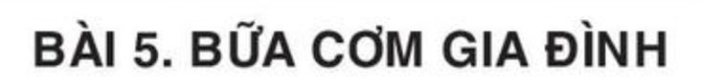
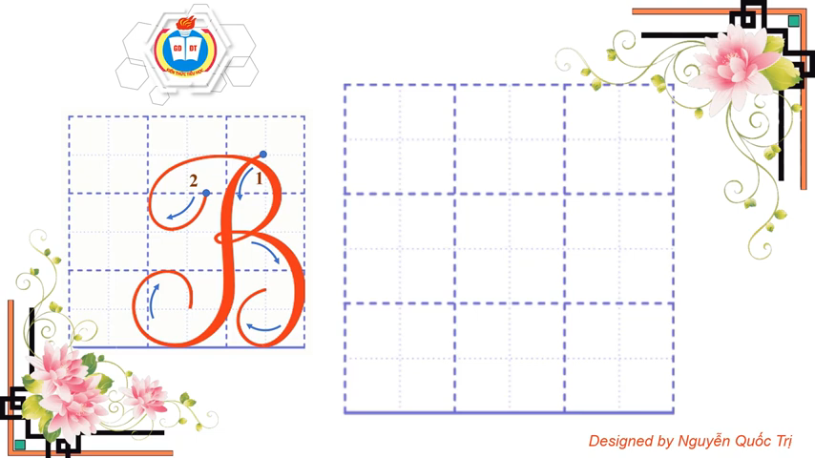
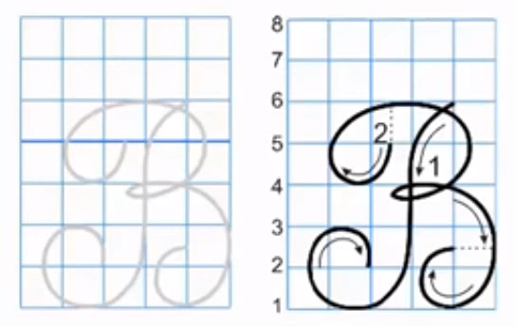
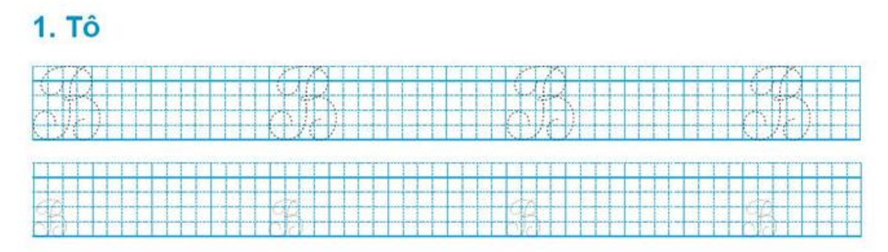
B
B
B
B
B
B
B
B

Slide 9
liên hoan
quây quần
gặp
quây quần
(…)
Buổi tối, gia đình em thường bên nhau.
Buổi tối, gia đình em thường quây quần
bên nhau.

Slide 10
6
Quan sát tranh

Slide 11
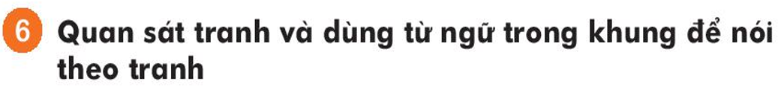
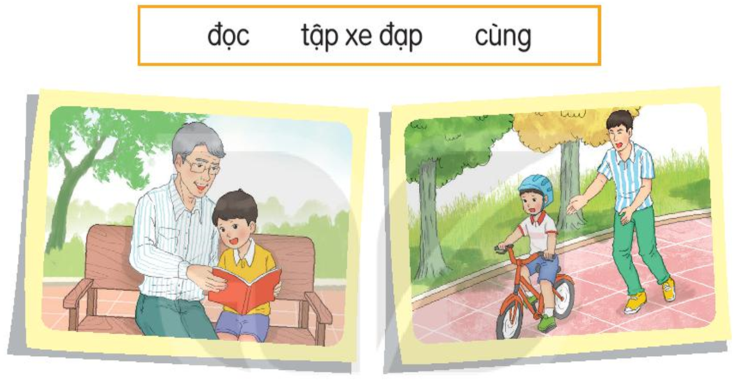

Slide 12
7
Nghe viết

Slide 13
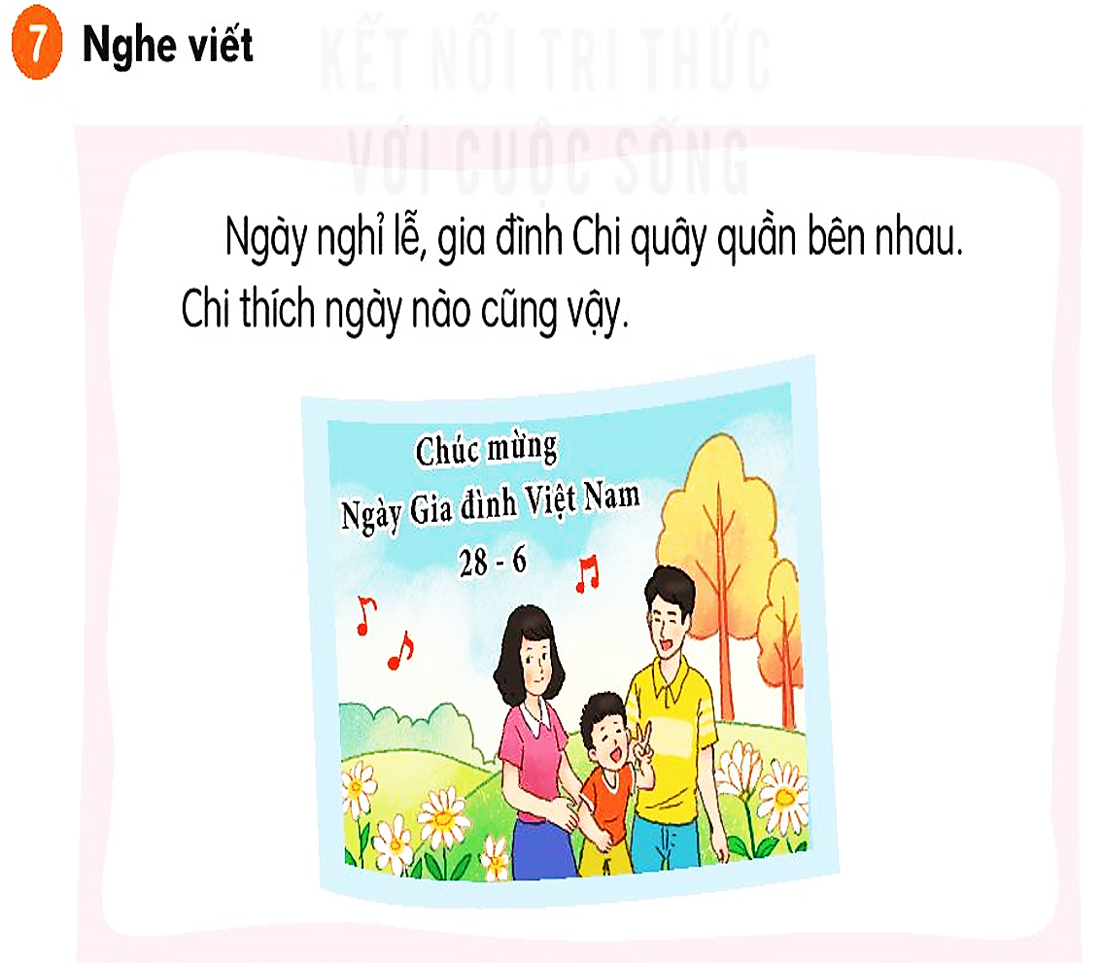

Slide 14


Slide 15
8
Chọn từ ngữ

Slide 16

đôi giày
nuôi dưỡng
tờ giấy
ngày lễ
nghe nhạc
nghỉ ngơi
chữ cái

Slide 17
9
Trò chơi

Slide 18
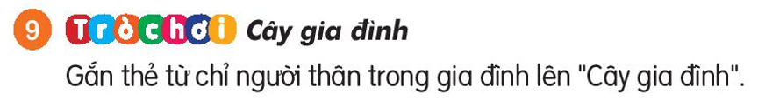


Slide 19


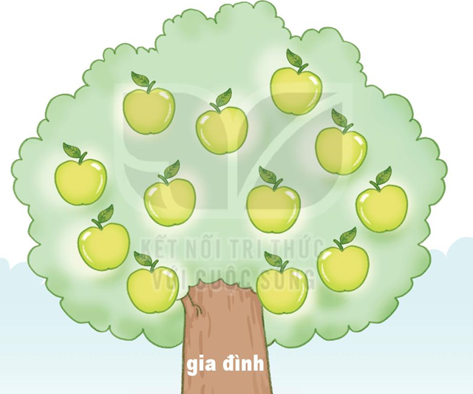














Slide 20
10
Củng cố

